Slide 1


Interface
Java

Slide 2
Interface
Interface là một kiểu dữ liệu tham chiếu trong Java. Nó là tập hợp các phương thức abstract (trừu tượng). Khi một lớp triển khai interface, thì nó sẽ hiện thực các hàm của interface đó

Slide 3

Interface
Interface giống như một bản hợp đồng, nó không thể tự thực hiện các điều khoản được liệt kê trong hợp đồng, nhưng khi một class ký vào hợp đồng đó (implements Interface), thì class đó phải tuân thủ thực hiện theo hợp đồng (interface).

Slide 4
Đặc điểm của Interface
01
Không thể khởi tạo, nên không có phương thức khởi tạo.
02
Tất cả các phương thức trong interface không có thân hàm, luôn ở dạng public abstract mà không cần khai báo.
03
Các thuộc tính trong interface luôn ở dạng public static final mà không cần khai báo, yêu cầu phải có giá trị.

Slide 5
Tạo Interface
interface <Tên Interface>{
//Các thành phần bên trong interface
}
Cú pháp
public interface Flying {
void fly();
void flapWings();
}

Slide 6
Khai báo biến trong Interface
Tất cả các biến trong interface đều được ngầm nhiều là public static final
Cấu trúc: <Type> name_var
public interface Car { String name= "Car"; // Tương đương public static final String name= "Car" public static final String name2 = "Car2"; }

Slide 7
Tại sao chúng ta lại sử dụng Interface ?
Java không hỗ trợ đa kế thừa. Do đó, ta không thể kế thừa cùng một lúc nhiều class.
➔ Để giải quyết vấn đề này interface ra đời.

Slide 8
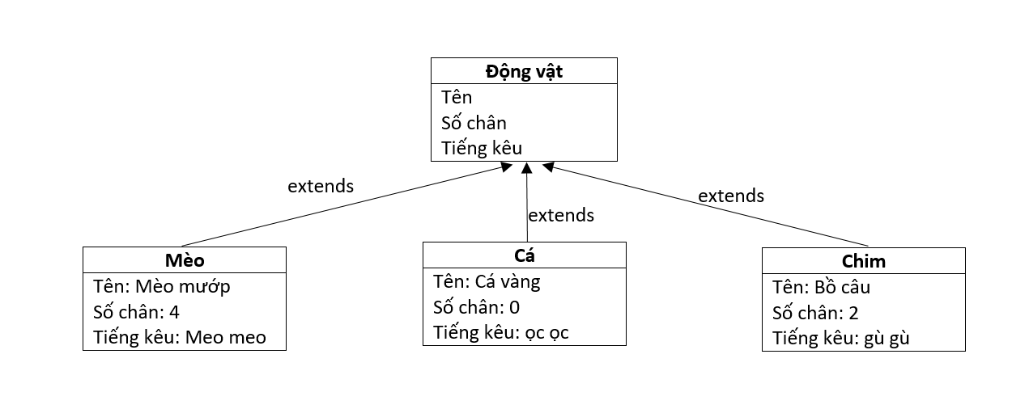
VD:
implements
implements
<<Can_Swim>>
<<Can_Fly>>

Slide 9
Đa kế thừa
Để truy cập các phương thức interface, interface phải được thực hiện bởi một lớp khác bằng từ khóa “implements”
public class Bird implements Flying{
private String name;
@Override
public void fly() {
System.out.println(name + " is flying!");
}
@Override
public void flapWings() {
System.out.println(name + " is flapping its wings!");
}
}

Slide 10
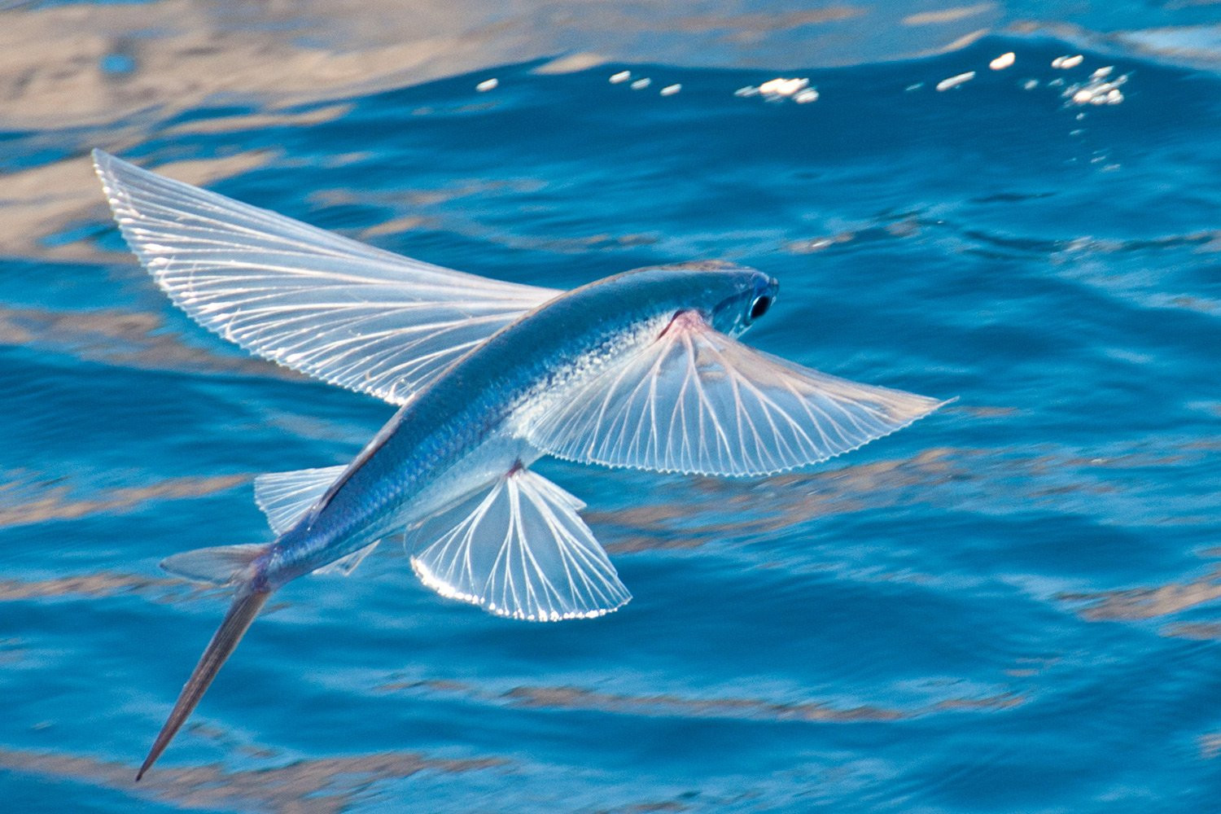
Đa kế thừa
Trong trường hợp một con cá vừa bơi dưới nước nhưng cũng có thể bay (Cá chuồn bay)

Slide 11
Đa kế thừa
Cùng một lúc class FlyingFish triển khai Swimming và Flying, vậy là con cá vừa có thể bơi cũng có thể bay
public class FlyingFish implements Swimming, Flying{
private String name;
@Override
public void fly() {
System.out.println(name + " is flying!");
}
@Override
public void flapWings() {
System.out.println(name + " is flapping its wings!");
}
@Override
public void swim() {
System.out.println(name + " is swimming!");
}
}

Slide 12
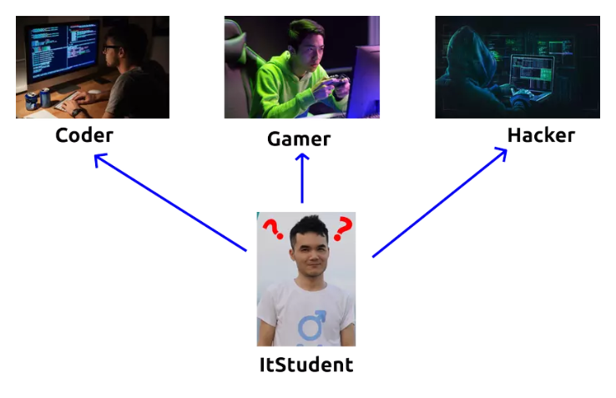
Diamond Problem
Đa kế thừa là trường hợp một class kế thừa nhiều hơn một class khác. Tuy nhiên trong Java, đa kế thừa có thể dẫn đến một vấn đề là Diamond Problem.

Slide 13
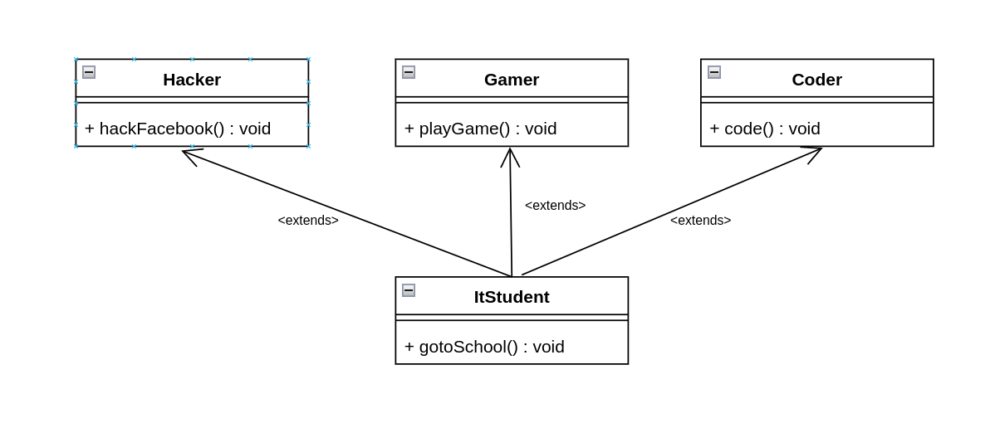
Diamond Problem
Mọi thứ cho đến lúc này vẫn ổn đúng không nào, nhưng hãy tưởng tượng nếu mình cho ba lớp Hacker, Gamer, Coder cùng kế thừa từ một lớp là Person

Slide 14
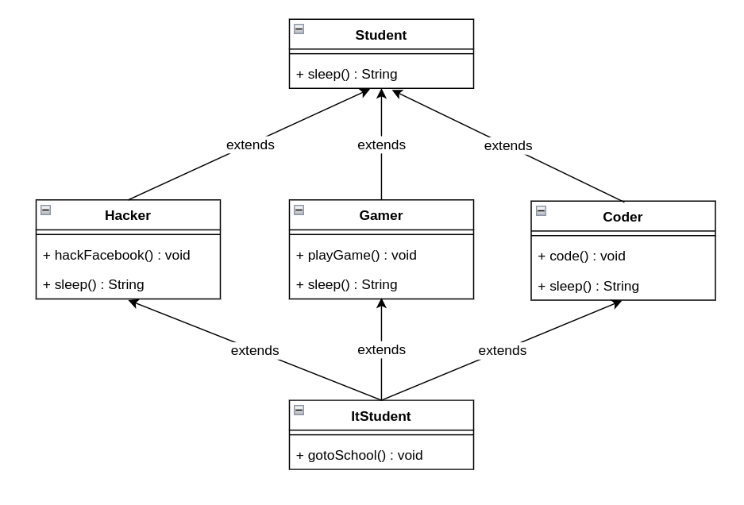
Diamond Problem

Slide 15
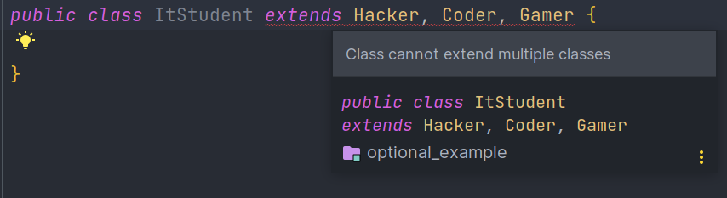
Diamond Problem
Giả sử Hacker sẽ ngủ ngày thức đêm, Gamer sẽ thức cả ngày, còn Coder thức ngày ngủ đêm. Vậy câu hỏi trong một ngày thằng sinh viên It chỉ có thể hoặc là làm Hacker hoặc là Gamer hoặc là Coder (vì nó còn phải đi học mà) thì nó sẽ ngủ như thế nào? Câu này sẽ khó nếu không biết hôm đó được nghỉ sáng, nghỉ tối hay nghỉ cả ngày!

Slide 16
Diamond Problem
public interface ICoder {
String sleep(String time);
void code();
}
Một class không thể kế thừa từ nhiều class khác nhưng có thể implements nhiều interface khác nhau một lúc.
Vậy để giải quyết vấn đề này, thì vì tạo 3 class Hacker, Coder và Gamer thì ta sẽ tạo 3 interface.
public interface IHacker {
String sleep(String time);
void hackFacebook();
}
public interface IGamer {
String sleep(String time);
void playGame();
}

Slide 17
Diamond Problem
public class ItStudent implements IHacker, IGamer, ICoder {
@Override
public void code() {
}
@Override
public void playGame() {
}
@Override
public void hackFacebook() {
}
@Override
public String sleep(String time) {
return time;
}
}

Slide 18
Diamond Problem
Và khi muốn ItStudent là hacker, coder hay gamer các bạn chỉ cần làm như sau:
public class Main {
public static void main(String[] args) {
IGamer gamer = new ItStudent();
gamer.playGame();
gamer.sleep("no sleep :)");
ICoder coder = new ItStudent();
coder.code();
coder.sleep("I work on morning and sleep in the evening");
IHacker hacker = new ItStudent();
hacker.hackFacebook();
hacker.sleep("I work on evening and sleep in the morning");
}
}

Slide 19
Diamond Problem
Ở đây ta thấy các interface ICoder, IHacker và IGamer đề có chung hàm String sleep(String time); nhưng khi ItStudent implements chúng thì chỉ có một hàm được triển khai. Đây chính là đặc điểm của interface, nó có khả năng thay đổi hành vi ở runtime. Và cũng là lý do tại sao chúng ta dùng interface để đạt được mục đích "đa kế thừa“.

Slide 20
Bài tập
Tạo một interface INews chứa hàm void display()
Tạo class News: (String) title, (String) author, (String) publicDate, (double) rate
Set(gán) giá trị cho các thuộc tính của News
Thực hiện implements INews và hiển thị các thông tin của class News

Slide 21
Bài tập – League of legends
Tạo class Yasuo: (String) hair, (String) weapon: sword
Tạo class Lucian: (String) hair, (String) weapon: pistols
Tạo interface CanShoot: void shoot()
Tạo interface CanSurf: void surf()
NOTE: Yasuo thì có thể lướt, Lucian thì vừa có thể lướt, vừa có thể bắn.
-> Hãy implements sao cho thật hợp lý

Slide 22
Bài tập – Tính chu vi và diện tích tam giác
Tạo interface đa giác Polygon: void display(), void calArea()
Tạo lớp Rectangle: (double) length, (double) width
Tạo lớp Square: (double) side
Cho 2 lớp trên implements interface Polygon để thực hiện hiển thị thông tin và tính diện tích

Slide 23
BT - Xây dựng chương trình quản lý học sinh
Tạo lớp Student: name, age, marks, classification
Thực hiện set giá trị cho: name, age, marks
Xây dựng dựng interface Iclassification: classify(), display()
Cho Student implements Iclassification để thực hiện các hàm trên
Đối với việc xếp loại (thực hiện hàm classify() ) :
Nếu điểm >=8 loại A
<8 và >6.5 loại B
Còn lại là loại C
Hiển thị thông tin chi tiết của học sinh.

Slide 24
So sánh Abstract class với Interface
Interface | Abstract class
Chỉ chứa abstract methods. Tuy nhiên, từ Java 8, có thể chứa các phương thức non-abstract bằng cách sử dụng default hoặc static | Một abstract class có thể chứa các phương thức abstract hoặc non-abstract
Interface chỉ chứa các biến static và final | Abstract class có thể chứa các biến final, non-final, static và non-static
Một abstract class có thể implements một hoặc nhiều interface | Interface lại không thể implements một abstract class
Interface được triển khai bằng cách sử dụng từ khóa implements | Abstract class được kế thừa bằng cách sử dụng extends

Slide 25
Phần mở rộng

Slide 26
Interface phục vụ tính chất nào trong OOP
Đầu tiền, tất nhiên là tính trừu tượng rồi
Khi một Class implements Interface, nó sẽ phải thực hiện(override) phương thức bên trong interface -> Tính đóng gói .
VD: class Dog và Cat implements IAnimal { void speech() }
Chúng ta có thể khởi tạo IAnimal animal= new Dog() -> Tính đa hình
Tính kế thừa

Slide 27
1 Interface có thể extend 1 hoặc nhiều Interface
public interface Car { String name= "Car"; // Tương đương public static final name= "Car" }
public interface Service { void fix(); }
public interface CarService extends Service, Car{ void cleanCar(); }

Slide 28
Kết hợp Interface với Generic
interface writer<T> {
void update(T obj);
void delete(T obj);
void write(T obj);
}
class Book<T> implements writer<T> {
@Override public void update(T obj) { // do something }
@Override public void delete(T obj) { // do something }
@Override public void write(T obj) { // do something }
}

Slide 29
Static method trong Interface
public interface Car {" static void checkStatic(){ System.out.println("Đây là static method"); } }
Cấu trúc khai báo:
static <type> nameMethod(){ }
Đặc điểm:
Có thân hàm
Không thể override khi có Class implements.
public class Main { public static void main(String[] args) { Car.checkStatic(); } }

Slide 30
Default method trong Interface
Cấu trúc khai báo: default <type> nameMethod(){ }
Đặc điểm:
Có thân hàm
Có thể override method khi có Class implements.
public interface Car { default void checkDefault(){ System.out.println("Đây là default method"); } }
public class CarServiceImpl implements CarService, Car{ @Override public void cleanCar() { } @Override public void fix() { } @Override public void checkDefault() { System.out.println("Đây là CarServiceImpl khi được override"); } }
public class CarServiceImpl implements CarService, Car{ @Override public void cleanCar() { } @Override public void fix() { } }

Slide 31
Một Class có thể Implements nhiều Interface cùng 1 lúc. Vậy điều gì sẽ xảy ra khi các Interface này có các default methods cùng tên ?

Slide 32
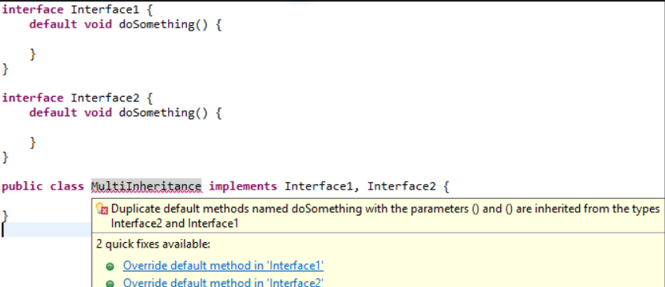
Ans…
Khi một class thừa kế 2 interface chứa default method cùng tên sẽ xảy ra xung đột (conflict). Bởi vì lúc này Java sẽ không biết phải sử dụng phương thức mặc định nào cho phù hợp. Khi đó, trình biên dịch của Java sẽ thông một lỗi tương tự như sau ➔

Slide 33
Problem solving…
public class CarServiceImpl implements CarService, Car{ @Override public void cleanCar() { } @Override public void fix() { } @Override public void checkDefault() { Car.super.checkDefault(); // System.out.println("Đây là CarServiceImpl khi được override"); } }
Để giải quyết vấn đề này chúng ta có thể sử dụng một trong hai cách để giải quyết bên dưới:
Override lại phương thức doSomething từ lớp con.
Gọi default method của một interface cụ thể bằng cách sử dụng từ khóa super.

Slide 34
Một số Interface phổ biến
public class Student implements Serializable {
int id;
String name;
public Student(int id, String name) {
this.id = id;
this.name = name;
}
}
Serializable

Slide 35
Một số Interface phổ biến
public class Student implements Cloneable {
int rollno;
String name;
Student(int rollno, String name) {
this.rollno = rollno;
this.name = name;
}
public Object clone() throws CloneNotSupportedException {
return super.clone();
}
public static void main(String args[]) {
try {
Student s1 = new Student(101, "An");
Student s2 = (Student) s1.clone();
System.out.println(s1.rollno + " " + s1.name);
System.out.println(s2.rollno + " " + s2.name);
} catch (CloneNotSupportedException c) {
}
}
}
Cloneable

Slide 36
Một số Interface phổ biến
class Student implements Comparable<Student> {
private int id;
private String name;
private int age;
private String address;
public Student() {
}
public Student(int id, String name, int age, String address) {
super();
this.id = id;
this.name = name;
this.age = age;
this.address = address;
}
// getter & setter
@Override
public String toString() {
return "Student@id=" + id + ",name=" + name
+ ",age=" + age + ",address=" + address;
}
@Override
public int compareTo(Student student) {
// sort student's name by ASC
return this.getName().compareTo(student.getName());
}
}
Comparable

Slide 37
Một số Interface phổ biến
class Multi3 implements Runnable {
public void run() {
System.out.println("thread is running...");
}
public static void main(String args[]) {
Multi3 m1 = new Multi3();
Thread t1 = new Thread(m1);
t1.start();
}
}
Runnable

Slide 38
BTVN – Tài khoản ngân hàng
Tạo class Account: name, accountNumber, email, accountBalance
Tạo interface IAccount:
recharge(double amount);
changeEmail(String email);
displayInfo();
Account implements IAccount và thực hiện các hàm trên.

Slide 39
Thank you

